Slide 1
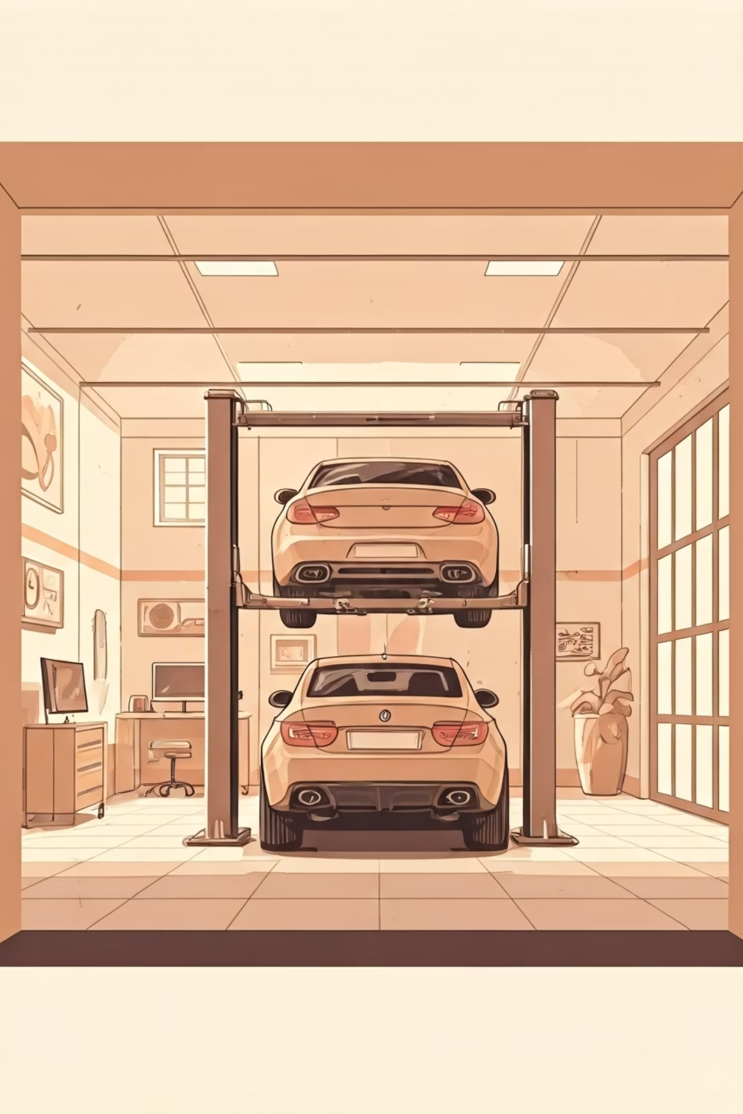

Système de Gestion des Véhicules
Solution digitale pour le Garage VroumVroum
Projet de développement web full-stack • Septembre 2025

Slide 2

Vision du Projet
Objectif Principal
Approche Technologique
Développer une solution complète et moderne pour digitaliser la gestion des véhicules du Garage VroumVroum
Stack technologique moderne avec architecture full-stack pour une performance optimale
Impact Attendu
Transformation digitale complète des processus de gestion automobile

Slide 3

Le Défi du Garage VroumVroum
Problématiques Identifiées
Gestion Manuelle Inefficace
Les processus papier ralentissent les opérations quotidiennes et génèrent des erreurs
Absence de Traçabilité
Pas de centralisation de l'inventaire ni de suivi en temps réel des véhicules
Association Client-Véhicule
Difficulté à maintenir les liens entre véhicules et propriétaires
Processus Chronophages
Les tâches administratives monopolisent un temps précieux
Solution : Digitaliser et centraliser tous les processus de gestion pour améliorer l'efficacité opérationnelle

Slide 4




Une Solution Complète et Moderne
Dashboard Administrateur
Interface CRUD Complète
Association Véhicule-Client
Statistiques temps réel avec indicateurs clés de performance et visualisation des données
Opérations de création, lecture, modification et suppression avec validation avancée
Gestion flexible des relations avec traçabilité complète des propriétaires
Sécurité Renforcée
Protection des données avec authentification et validation

Slide 5
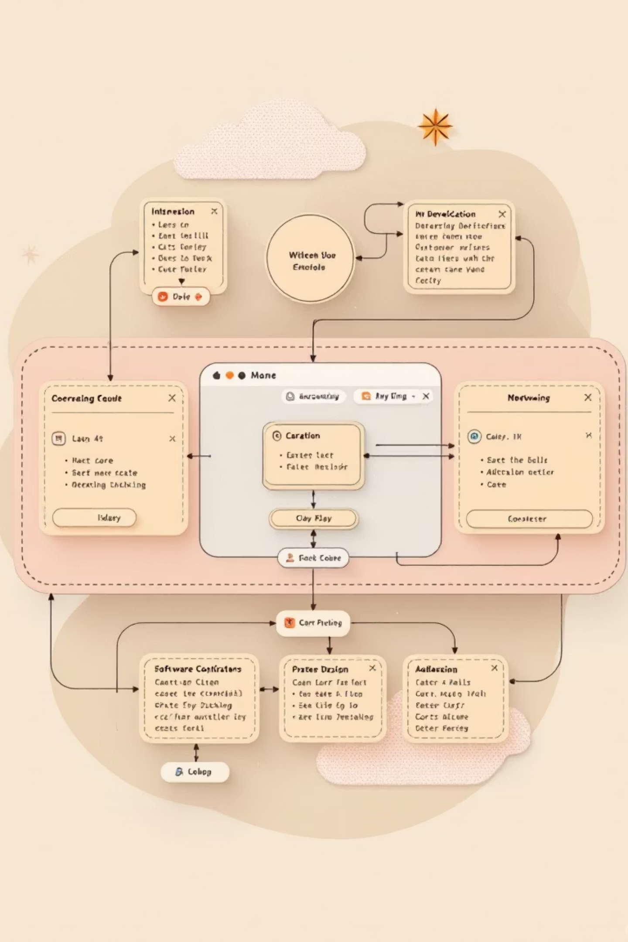




Stack Technologique Moderne
Frontend React.js 18
Interface utilisateur moderne avec CSS3 responsive et animations fluides
Backend Node.js + Express
APIs REST robustes avec architecture modulaire et haute performance
Base MySQL
Structure relationnelle avec contraintes d'intégrité et indexation
Déploiement Cloud Ready
Configuration Docker pour un déploiement flexible et scalable

Slide 6

Design Moderne et Intuitif
01
Dashboard Interactif
Compteurs en temps réel avec visualisation graphique des données clés
02
Interface de Gestion
Tableau avec fonctions de tri, filtrage et pagination avancée
03
Formulaires Modaux
Validation instantanée avec feedback utilisateur et messages contextuels
04
Expérience Fluide
Interface conçue selon les standards UX modernes avec focus sur l'utilisabilité
Animations et transitions naturelles pour une navigation intuitive

Slide 7
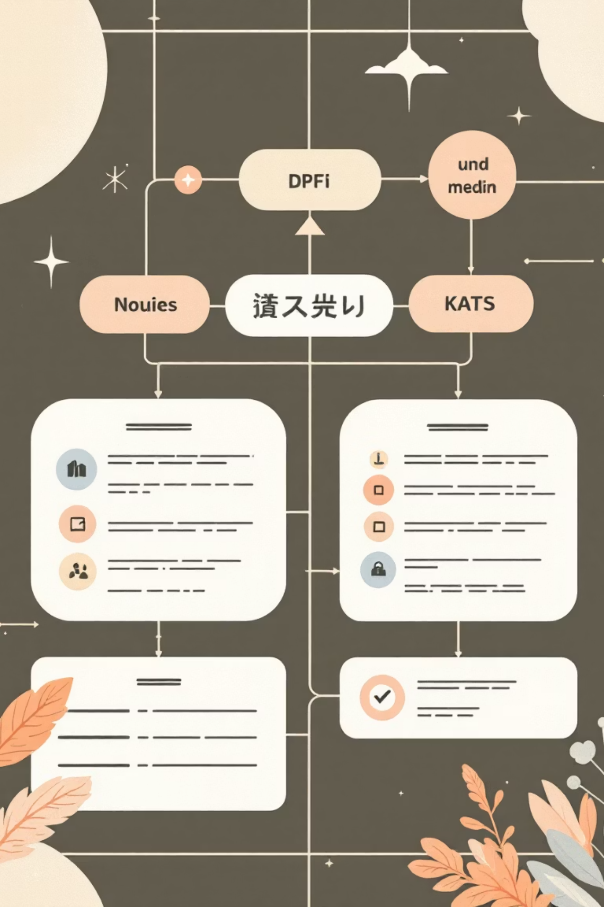

Structure de Données Optimisée
Table Véhicules
ID auto-incrémenté
Plaque d'immatriculation unique
Marque, modèle, année
Timestamps automatiques
Relations Optimisées
Clé étrangère vers table users
Association optionnelle flexible
Contraintes d'intégrité référentielle
Index pour performances
Architecture évolutive : La structure permet l'ajout facile de nouvelles entités comme les interventions, pièces détachées ou historique de maintenance.

Slide 8
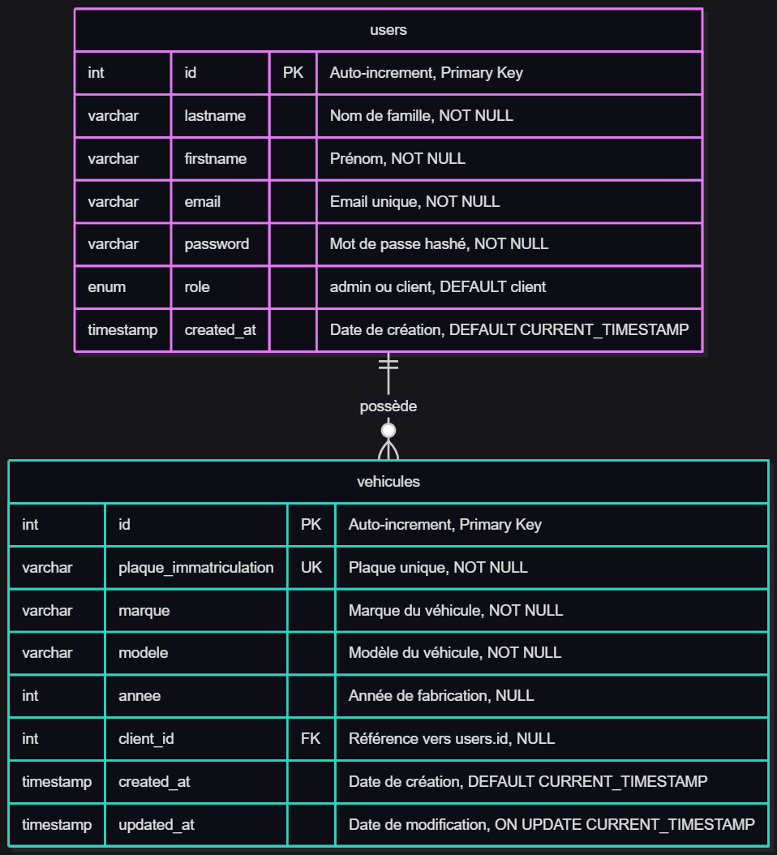
Shéma de Base de Données

Slide 9

Sécurité et Fiabilité Au Cœur du Système
Mesures de Sécurité Avancées
Authentification JWT
Tokens sécurisés avec cookies HttpOnly et expiration automatique
Protection CSRF
Validation des tokens sur toutes les opérations de modification
Validation Multi-Niveaux
Contrôles stricts côté client et serveur avec sanitisation des données
Autorisations par Rôles
Accès administrateur requis pour les opérations sensibles
Assurance Qualité
Tests automatisés complets sur toutes les APIs
Documentation technique exhaustive
Architecture modulaire et maintenable
Code source versionné et sécurisé

Slide 10
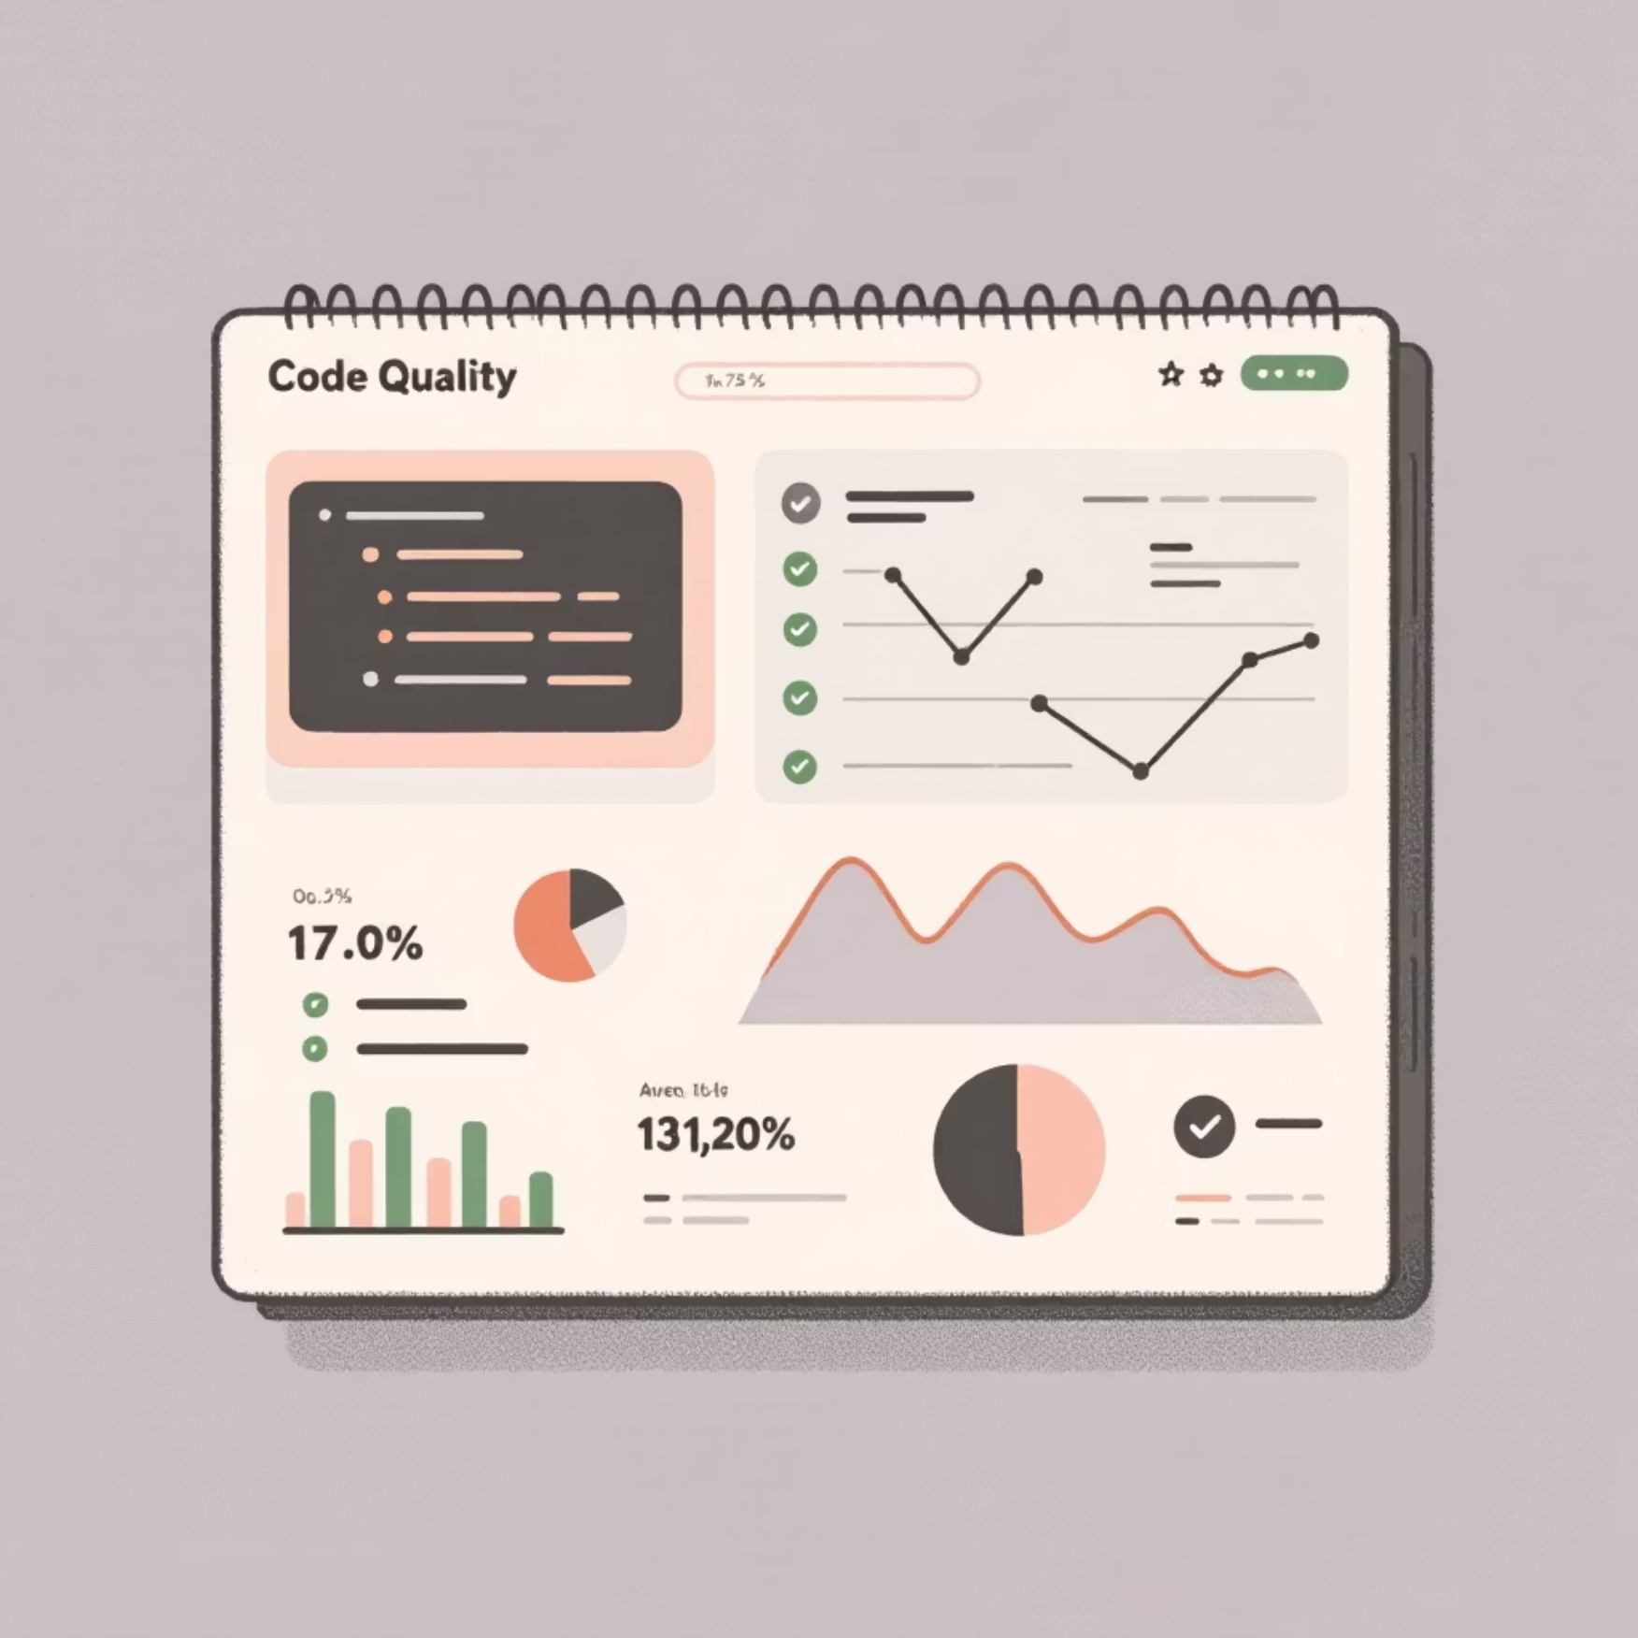
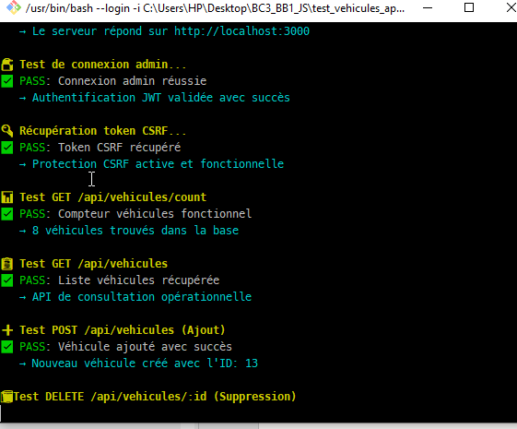
Résultats et Performance
4 h
7
26
de Développement
Endpoints API
Tests Validés
Cycle de développement accéléré avec méthodologie agile
Architecture REST complète pour toutes les opérations CRUD
Couverture complète avec tests automatisés et manuels
Métriques de Code
1 500 lignes de code (JS + CSS + SQL)
5 000 lignes de documentation technique
100% des fonctionnalités implémentées

Slide 11

Système Opérationnel
Le Garage VroumVroum dispose maintenant d'une solution moderne, sécurisée et évolutive pour optimiser sa gestion des véhicules
Prêt à l'Utilisation
Support Technique
Solution complète et testée, déployable immédiatement
Documentation complète et maintenance assurée
Évolution Future
Architecture extensible pour de nouvelles fonctionnalités
Transformez votre gestion automobile dès aujourd'hui

